Slide 1
3주차 과제
202010819 조정현

Slide 2
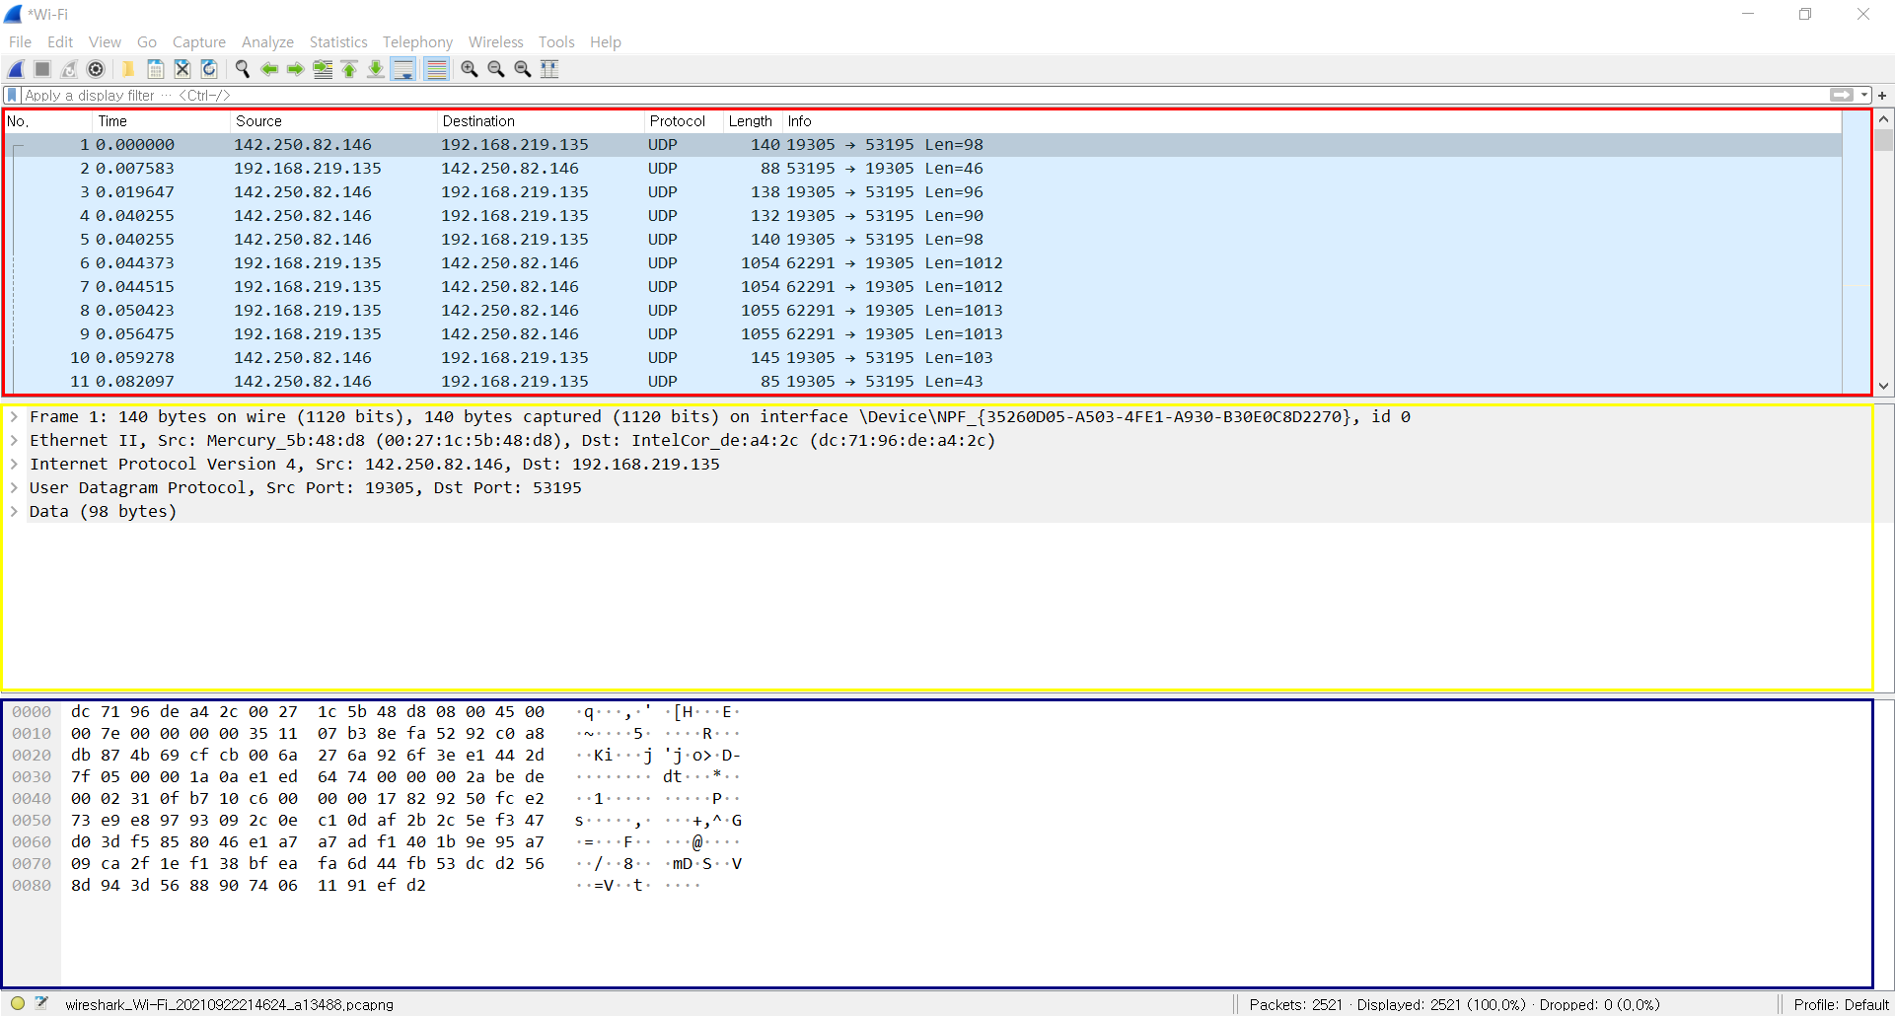
<Packet list window, Packet details window, Packet byte window를 명시>
Packet list window
Packet details window
Packet byte window

Slide 3
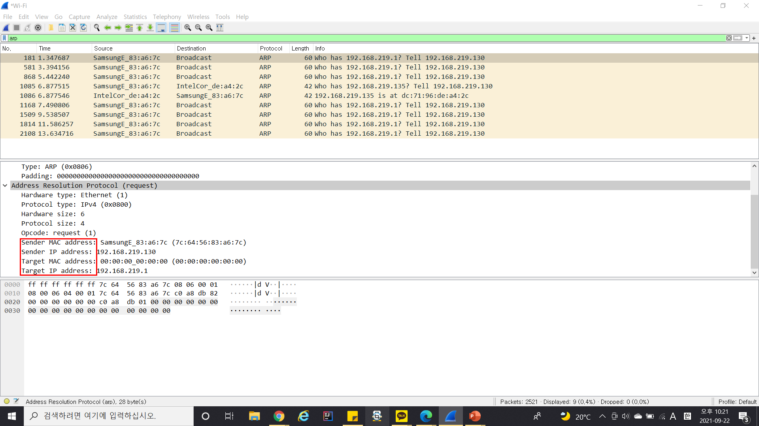
ARP packet을 capture하고 강의노트에 명시된 방법을 참고해서 Layer구조를 설명하라.
각 Layer별 프로토콜을 명시하라.
: 빨간색 박스에서 볼 수 있듯이, Sender옆에 Mac과 IP가 보인다. 이에 따라 Data link layer의 프로토콜은 Mac addresses이고, Network layer의 프로토콜은 Ip addresses이다.

Slide 4
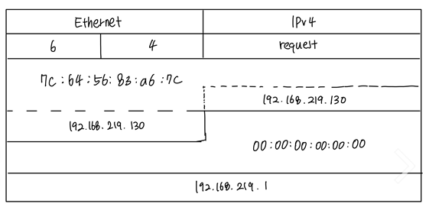
2. Encapsulation 구조를 명시하라. (각 layer별 protocol의 Header field의 명칭과 byte단위 길이를 명시하라. 그림으로 표현하는 것을 권장한다.)
3. 각 layer별 목적지주소(DA)와 발신지주소(SA)를 명시하라.
Pysical layer의 DA는 00:00:00:00:00:00
SA : 7c:64:56:83:a6:7c
Datalink layer의 DA는 192.168.219.1이고, SA는 192.168.219.130이다.

Slide 5
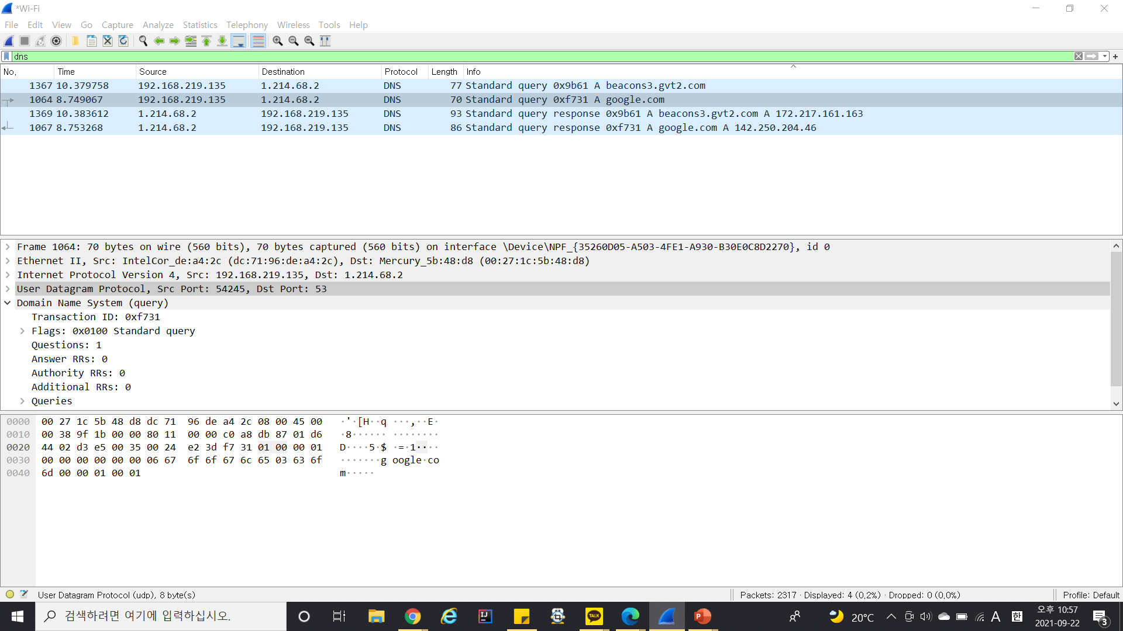
DNS packet을 capture하고 Layer 구조를 설명하라. DNS packet이 잡히지 않으면 web browser에서 최근에 방문하지 않은 생소한 site를 연결하면서 capture하라.
각 Layer별 프로토콜을 명시하라.
:

